Slide 1
Pet feeder
Хранилка за животни

Slide 2



Екип:
Ayhan’t Do This
Mon Ke
Yul Aimo

Slide 3
Съдържание
01
02
03
04
Идея и цел
Код
Arduino Setup
Симулация

Slide 4
01
Идея и цел

Slide 5
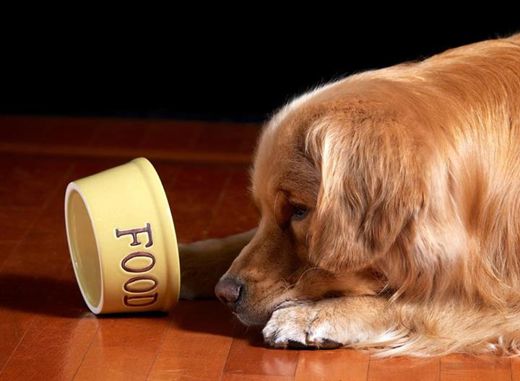
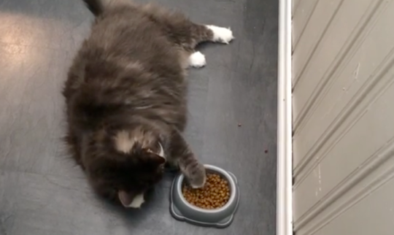

Slide 6
02
Код

Slide 7
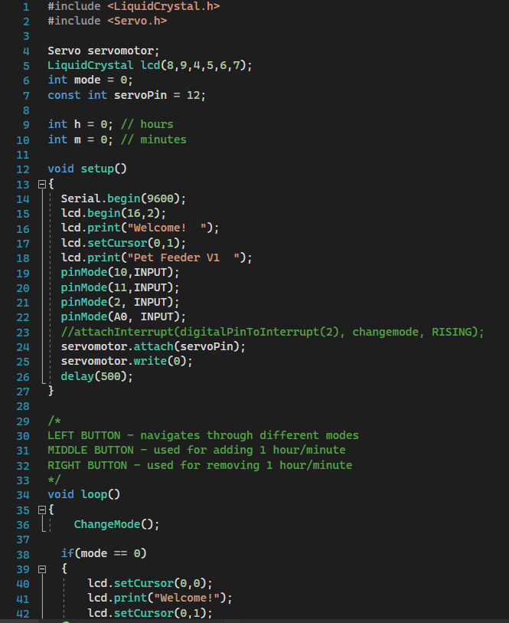
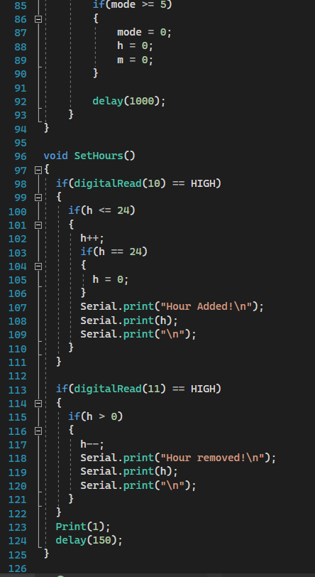
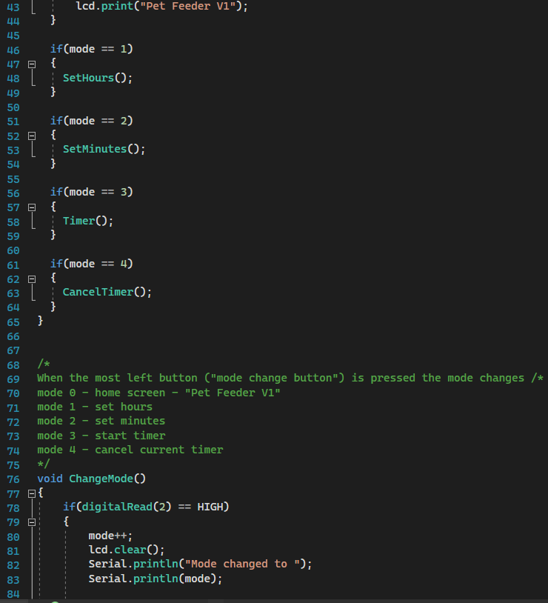

Slide 8
03
Arduino setup

Slide 9
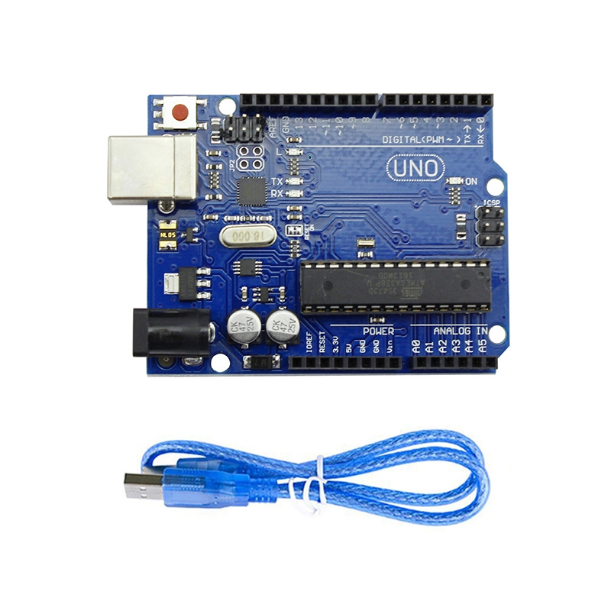
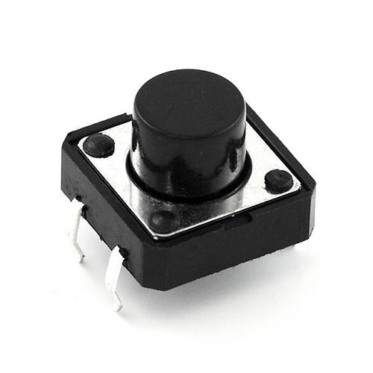
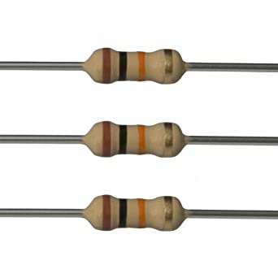
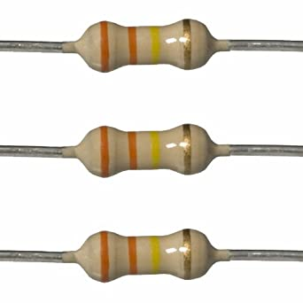
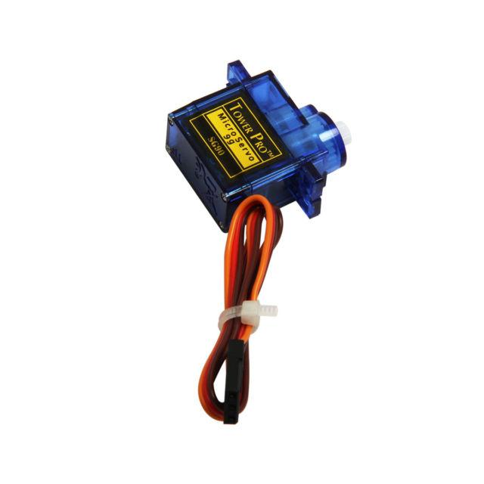
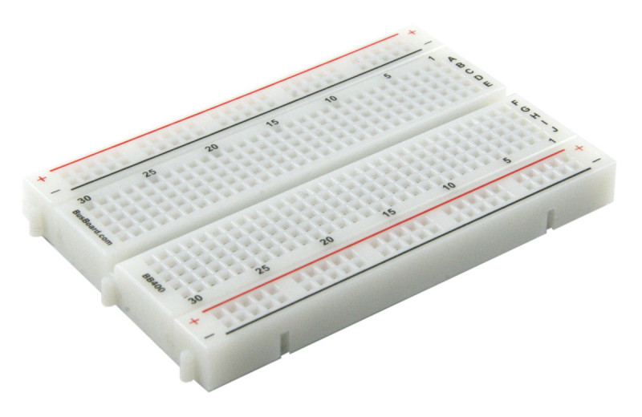
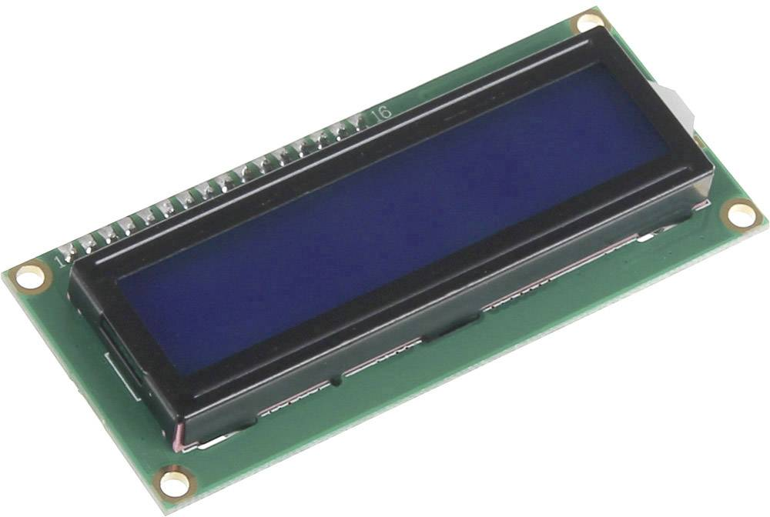
Списък:
1. Arduino Uno R3 2. 330Ω Resistor 3. 10 kΩ Resistor 4. Pushbutton 5. Positional Micro Servo 6.LCD 16x2 7. Breadboard

Slide 10
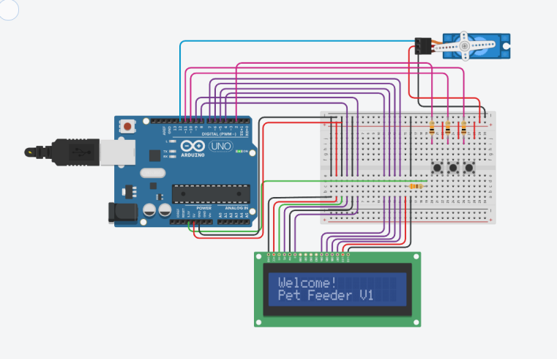

Slide 11
04
Симулация

Slide 12


https://www.tinkercad.com/things/fS1IKWCbUnP

Slide 13
Благодарим за вниманието!
Please keep this slide for attribution

Slide 14


